Slide 1


UBND QUẬN LONG BIÊN
TRƯỜNG MẦM NON GIANG BIÊN
Đề tài: Bật chụm tách chân qua 5 ô
Trò chơi: Lộn cầu vồng
Đối tượng: Trẻ 4-5 tuổi
Lĩnh vực: Phát triển vận động

Slide 2


Khởi động

Slide 3
BTPTC

Slide 4

VĐCB:
Bật chụm tách chân qua 5 ô

Slide 5
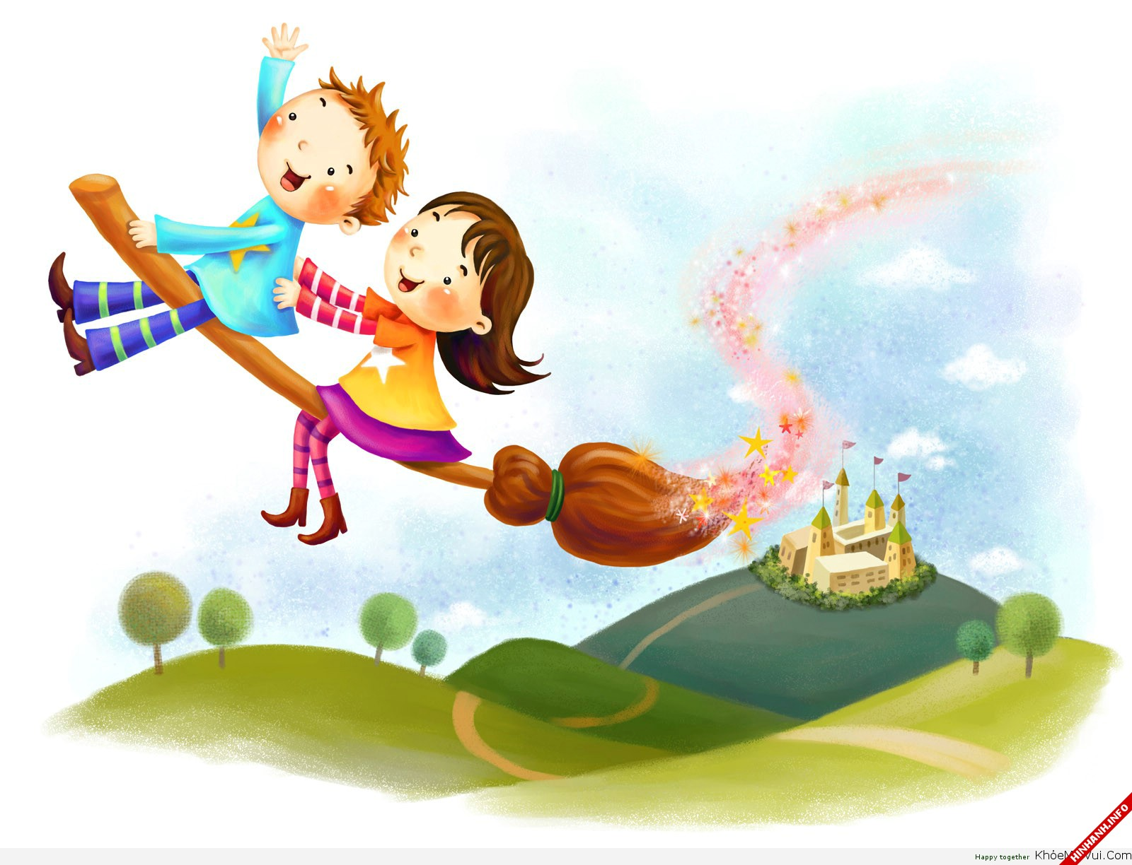
TCVĐ: Lộn cầu vồng

Slide 6
HỒI TĨNH

Slide 7

Buổi học kết thúc.
Tạm biệt và hẹn gặp lại!

